Slide 1

Les 1: Wat is nieuws?

Slide 2

Wat gaan we doen?
Begrijpen wat nieuws is
Het onderscheid leren tussen feit en mening
Begrijpen waarom sommige verhalen wel of niet in de media komen
Eigen nieuwsonderwerp kiezen

Slide 3
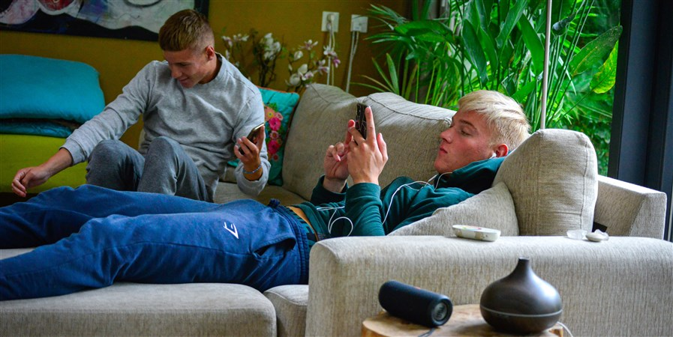
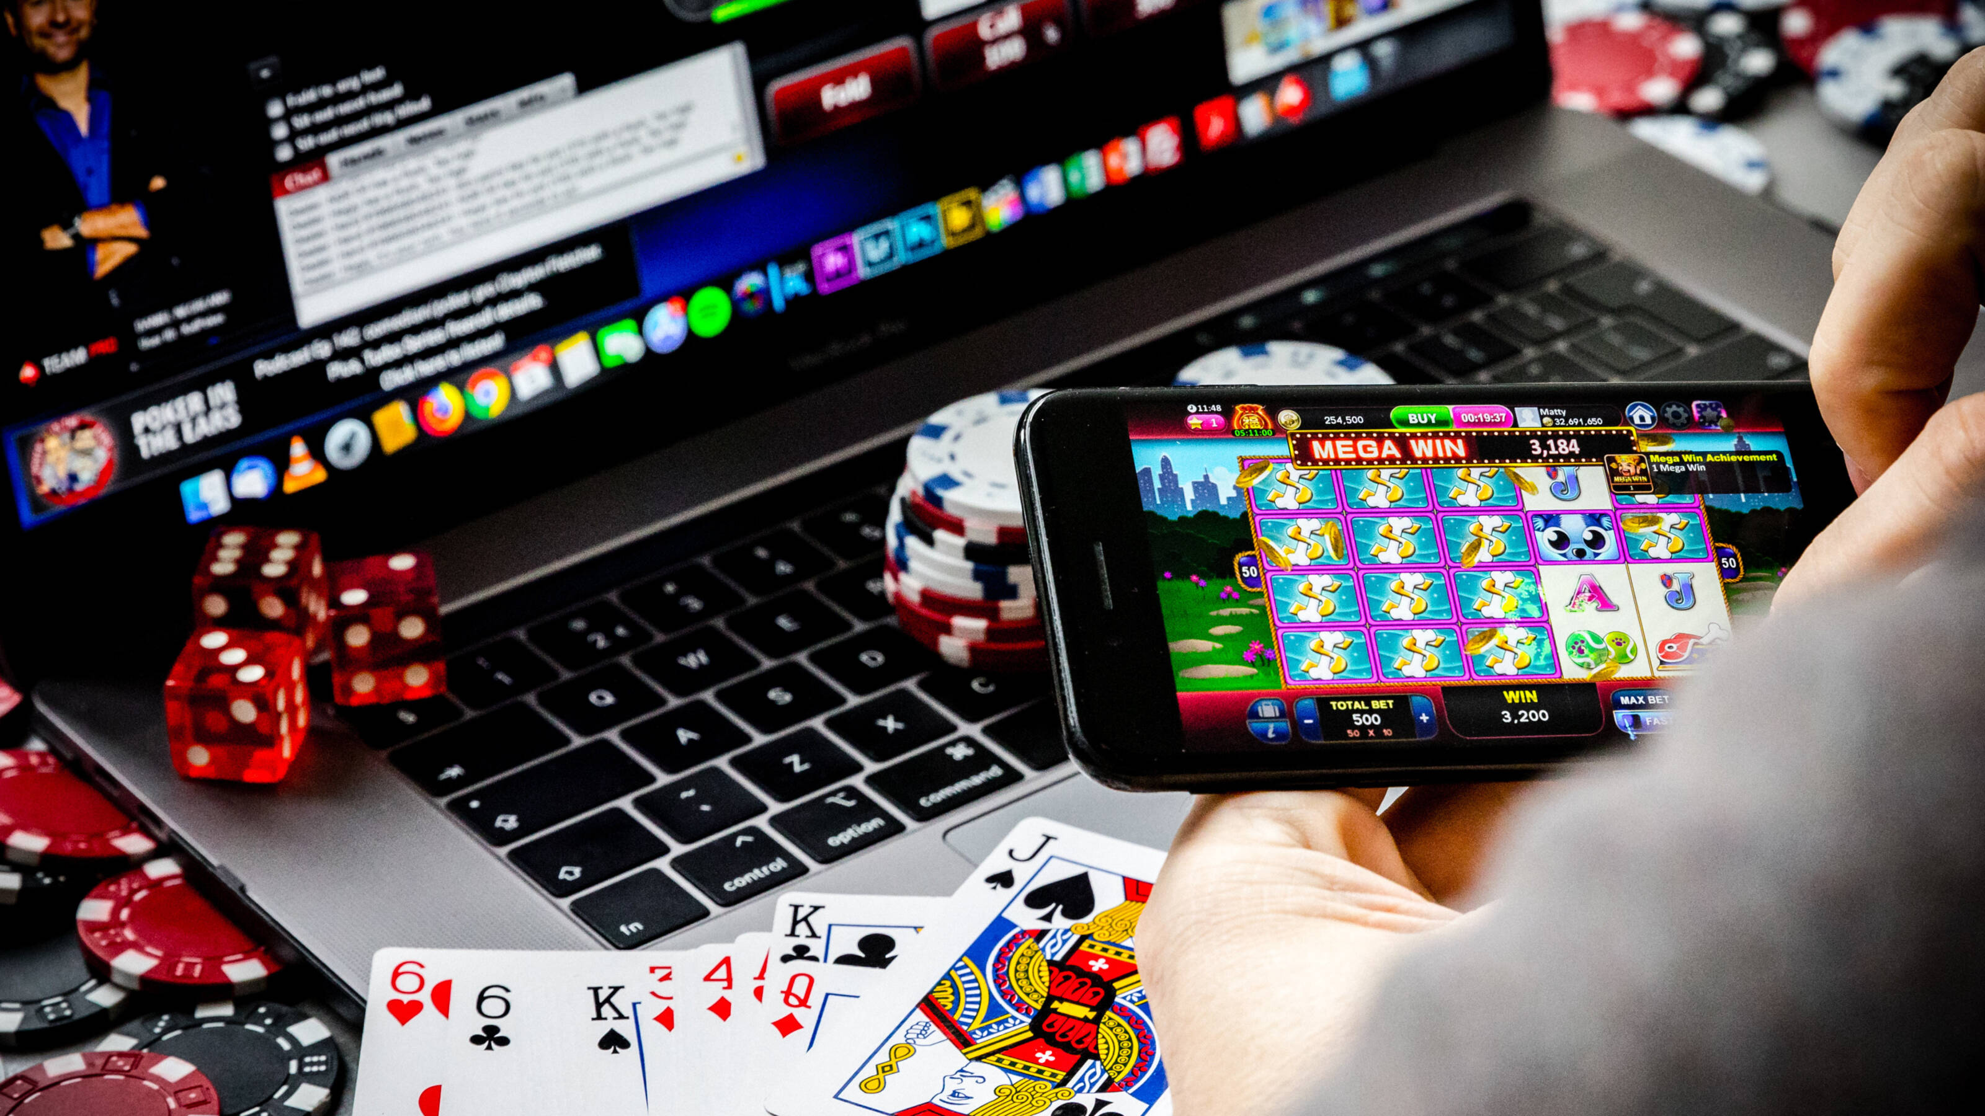

Kinderen kunnen moeiteloos online gokken, toezichthouder greep nog nooit in.
Ruim kwart thuiswonende jongeren wil uit huis maar kan geen woning vinden.
Bron: CBS
Bron: NOS
Zijn sociale media slecht voor het
welzijn van jongeren?
Notitie: Eventueel zelf artikel aan te passen
Bron: Mediawijsheid.nl

Slide 4

Startactiviteit
Vind je alles nieuws hier?
Welk onderwerp spreekt je het meeste aan en waarom?
Welke nieuwsbronnen gebruik jij?

Slide 5
Kenmerken van nieuws
Actueel (of een achtergrondverhaal met meer uitleg)
Heeft invloed op het leven van mensen
Echt gebeurd
Gebaseerd op feiten en/of om iemands eigen ervaring
Meerdere kanten van het verhaal komen aan bod
Met betrouwbare bronnen
Van de voorbeelden die je net gezien hebt – welke zijn dan echt nieuws? En maak je zelf weleens iets mee dat nieuws zou zijn?

Slide 6

Opdracht 1
Redactievergadering
Maak groepjes van drie
Kies een onderwerp per groep
Wijs een redactiechef aan
Na 15 minuten heb je een verhaal over het onderwerp en iemand die je kan interviewen

Slide 7

Mogelijke onderwerpen
Veiligheid
Wonen
Geld
Gezondheid
Politiek
Relaties
Racisme
Familie
Onderwijs
Werk
Religie
Cultuur

Slide 8

Opdracht 2
Wie ga je interviewen en hoe?
Kies een vorm die bij het verhaal en onderwerp past: Podcast, video of magazine

Slide 9

Podcast
Rolverdeling
Interviewer: Voert het gesprek
Opnameleider: Houdt overzicht
Redacteur: Schrijft de introtekst

Slide 10

Video
Rolverdeling
Interviewer: Voert het gesprek
Opnameleider: Houdt overzicht
Redacteur: Schrijft de introtekst

Slide 11

Magazine
Rolverdeling
Interviewer: Voert het gesprek
Schrijver: Schrijft de introtekst en aantekeningen
Fotograaf: Maakt foto's

Slide 12

Klassikale afsluiting
Wat vond je ervan?
De redactiechefs vertellen kort over het nieuwsverhaal, wie ze gaan interviewen en in welke vorm

Slide 13
Einde

